Slide 1


Universidade Federal de Viçosa
Departamento de Informática
Programa de Pós-Graduação em Ciência da Computação
On Selecting Heuristic function Subsets for Domain-Independent Planning
PPGCC-Programa de Pós-Graduação em Ciência da Computação
Marvin Abisrror - 84075
Advisor:
Levi Henrique Santana de Lelis
Co-advisor:
Santiago Franco

Slide 2



Index
Introduction
Problem
Methodology
Experiments
Conclusions
References
PPGCC-Programa de Pós-Graduação em Ciência da Computação
Universidade Federal de Viçosa
Departamento de Informática

Slide 3
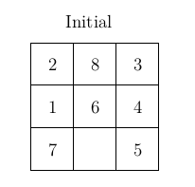

Introduction
Example problem: 8 tile puzzle
PPGCC-Programa de Pós-Graduação em Ciência da Computação
Universidade Federal de Viçosa
Departamento de Informática

Slide 4
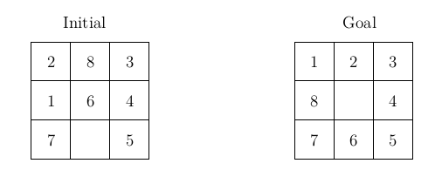
Introduction
Example problem: Tile puzzle
PPGCC-Programa de Pós-Graduação em Ciência da Computação
Universidade Federal de Viçosa
Departamento de Informática

Slide 5
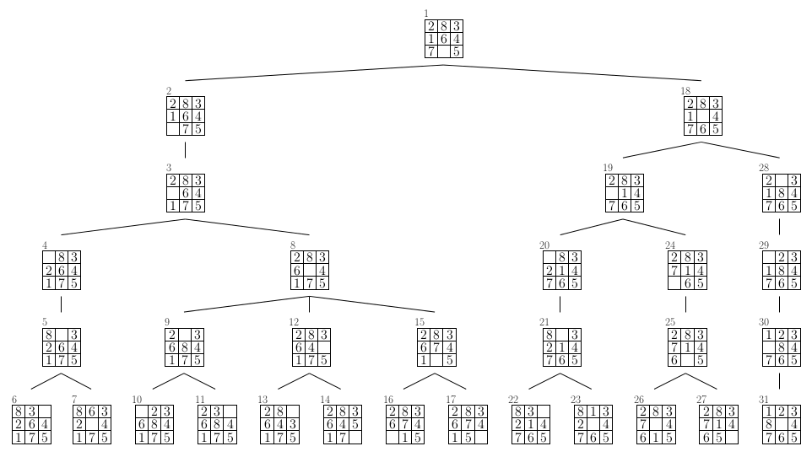
Introduction
DFS of 8-Puzzle with d = 5
PPGCC-Programa de Pós-Graduação em Ciência da Computação
http://www.slideshare.net/praveenkumar33449138/ai-ch2 - slide 37
Universidade Federal de Viçosa
Departamento de Informática

Slide 6
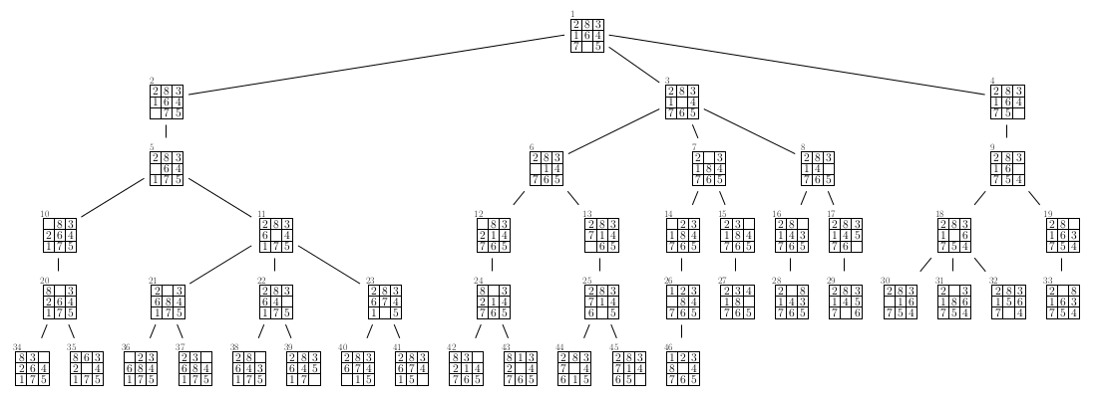
Introduction
BFS of 8-Puzzle
PPGCC-Programa de Pós-Graduação em Ciência da Computação
http://www.slideshare.net/praveenkumar33449138/ai-ch2 - slide 36
Universidade Federal de Viçosa
Departamento de Informática

Slide 7


Heuristic Search
f(s) = g(s) + h(s)
PPGCC-Programa de Pós-Graduação em Ciência da Computação
Universidade Federal de Viçosa
Departamento de Informática

Slide 8
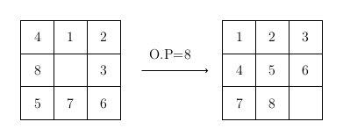
Heuristics
Out of place counts the number of objects out of place.
PPGCC-Programa de Pós-Graduação em Ciência da Computação
Universidade Federal de Viçosa
Departamento de Informática

Slide 9
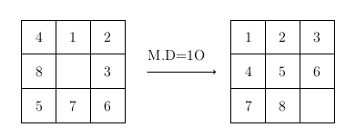
Heuristics
Manhattan distance counts the minimum number of operations to get to the goal state
PPGCC-Programa de Pós-Graduação em Ciência da Computação
Universidade Federal de Viçosa
Departamento de Informática

Slide 10
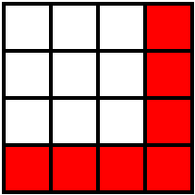

Heuristic Generators
PPGCC-Programa de Pós-Graduação em Ciência da Computação
Genetic
Algorithm
PDB
Universidade Federal de Viçosa
Departamento de Informática

Slide 11
Maximization Heuristics
Given two heuristics h1 and h2.
  Max(h1(n), h2(n))
PPGCC-Programa de Pós-Graduação em Ciência da Computação
Universidade Federal de Viçosa
Departamento de Informática

Slide 12

Problem
Maximizing over all heuristics created can be too computationally expensive
Given the memory size M. How many heuristics will be used?
  One of size M
  Two of size M/2
  Three of size M/3
  N of size M/N
We select a subset of heuristics to guide the A* search
PPGCC-Programa de Pós-Graduação em Ciência da Computação
Universidade Federal de Viçosa
Departamento de Informática

Slide 13
Greedy Heuristic Selection
Suppose we have 5 heuristics h1, h2, h3, h4, h5 and the number of nodes expanded by each heuristic are n1, n2, n3, n4, n5 respectively.
PPGCC-Programa de Pós-Graduação em Ciência da Computação
Universidade Federal de Viçosa
Departamento de Informática
13

Slide 14
Greedy Heuristic Selection
Suppose we have 5 heuristics h1, h2, h3, h4, h5 and the number of nodes expanded by each heuristic are n1, n2, n3, n4, n5 respectively.
h1, h2, h3, h4, h5
PPGCC-Programa de Pós-Graduação em Ciência da Computação
Universidade Federal de Viçosa
Departamento de Informática
13

Slide 15
Greedy Heuristic Selection
Suppose we have 5 heuristics h1, h2, h3, h4, h5 and the number of nodes expanded by each heuristic are n1, n2, n3, n4, n5 respectively.
h1, h2, h3, h4, h5
Prediction
method
PPGCC-Programa de Pós-Graduação em Ciência da Computação
Universidade Federal de Viçosa
Departamento de Informática
13

Slide 16
Greedy Heuristic Selection
Suppose we have 5 heuristics h1, h2, h3, h4, h5 and the number of nodes expanded by each heuristic are n1, n2, n3, n4, n5 respectively.
h1, h2, h3, h4, h5
Prediction
method
n1, n2, n3, n4, n5
PPGCC-Programa de Pós-Graduação em Ciência da Computação
Universidade Federal de Viçosa
Departamento de Informática
13

Slide 17
Greedy Heuristic Selection
Suppose we have 5 heuristics h1, h2, h3, h4, h5 and the number of nodes expanded by each heuristic are n1, n2, n3, n4, n5 respectively.
h1, h2, h3, h4, h5
Prediction
method
n1, n2, n3, n4, n5
GHS
PPGCC-Programa de Pós-Graduação em Ciência da Computação
Universidade Federal de Viçosa
Departamento de Informática
13

Slide 18
Greedy Heuristic Selection
Suppose we have 5 heuristics h1, h2, h3, h4, h5 and the number of nodes expanded by each heuristic are n1, n2, n3, n4, n5 respectively.
h1, h2, h3, h4, h5
Prediction
method
n1, n2, n3, n4, n5
GHS
PPGCC-Programa de Pós-Graduação em Ciência da Computação
h1
h2
h3
h4
h5
Universidade Federal de Viçosa
Departamento de Informática
13

Slide 19
Greedy Heuristic Selection
Suppose we have 5 heuristics h1, h2, h3, h4, h5 and the number of nodes expanded by each heuristic are n1, n2, n3, n4, n5 respectively.
h1, h2, h3, h4, h5
Prediction
method
n1, n2, n3, n4, n5
GHS
PPGCC-Programa de Pós-Graduação em Ciência da Computação
h1
h2
h3
h4
h5
Universidade Federal de Viçosa
Departamento de Informática
13

Slide 20
Greedy Heuristic Selection
Suppose we have 5 heuristics h1, h2, h3, h4, h5 and the number of nodes expanded by each heuristic are n1, n2, n3, n4, n5 respectively.
h1, h2, h3, h4, h5
Prediction
method
n1, n2, n3, n4, n5
GHS
PPGCC-Programa de Pós-Graduação em Ciência da Computação
h1
h2
h3
h4
h5
h3,h1
h3,h2
h3,h4
h3,h5
Universidade Federal de Viçosa
Departamento de Informática
13

Slide 21
Greedy Heuristic Selection
Suppose we have 5 heuristics h1, h2, h3, h4, h5 and the number of nodes expanded by each heuristic are n1, n2, n3, n4, n5 respectively.
h1, h2, h3, h4, h5
Prediction
method
n1, n2, n3, n4, n5
GHS
PPGCC-Programa de Pós-Graduação em Ciência da Computação
h1
h2
h3
h4
h5
h3,h1
h3,h2
h3,h4
h3,h5
Universidade Federal de Viçosa
Departamento de Informática
13

Slide 22
Greedy Heuristic Selection
Suppose we have 5 heuristics h1, h2, h3, h4, h5 and the number of nodes expanded by each heuristic are n1, n2, n3, n4, n5 respectively.
h1, h2, h3, h4, h5
Prediction
method
n1, n2, n3, n4, n5
GHS
PPGCC-Programa de Pós-Graduação em Ciência da Computação
h1
h2
h3
h4
h5
h3,h1
h3,h2
h3,h4
h3,h5
h3,h5,h1
h3,h5,h2
h3,h5,h4
Universidade Federal de Viçosa
Departamento de Informática
13

Slide 23
Greedy Heuristic Selection
Suppose we have 5 heuristics h1, h2, h3, h4, h5 and the number of nodes expanded by each heuristic are n1, n2, n3, n4, n5 respectively.
h1, h2, h3, h4, h5
Prediction
method
n1, n2, n3, n4, n5
GHS
PPGCC-Programa de Pós-Graduação em Ciência da Computação
h1
h2
h3
h4
h5
h3,h1
h3,h2
h3,h4
h3,h5
h3,h5,h1
h3,h5,h2
h3,h5,h4
Universidade Federal de Viçosa
Departamento de Informática
13

Slide 24
Greedy Heuristic Selection
Suppose we have 5 heuristics h1, h2, h3, h4, h5 and the number of nodes expanded by each heuristic are n1, n2, n3, n4, n5 respectively.
h1, h2, h3, h4, h5
Prediction
method
n1, n2, n3, n4, n5
GHS
PPGCC-Programa de Pós-Graduação em Ciência da Computação
h1
h2
h3
h4
h5
h3,h1
h3,h2
h3,h4
h3,h5
h3,h5,h1
h3,h5,h2
h3,h5,h4
Return
h3,h5,h2
Universidade Federal de Viçosa
Departamento de Informática
13

Slide 25
Greedy Heuristic Selection
The problem formulation
  We present a greedy algorithm for approximately solving the following optimization problem,
Minimize_{ζ' ∈ ζ} Ψ(ζ', ∇)
  Ψ can be any objective function (J, T)
    J is the approximation of the A* search tree size
    T is the approximation of the A* running time
  Run up to no more utility gain.
PPGCC-Programa de Pós-Graduação em Ciência da Computação
Universidade Federal de Viçosa
Departamento de Informática
14

Slide 26
Greedy Heuristic Selection
Ψ models the A* search tree size (J)
  The planning problem must be solvable.
  When solving ∇ using the consistent heuristic function
  hmax(ζ') for ζ' ⊆ ζ, A* expands in the upper bound J(ζ', ∇)
  Require the estimate of the number of nodes expanded using heuristics.
    Stratified Sampling
PPGCC-Programa de Pós-Graduação em Ciência da Computação
Universidade Federal de Viçosa
Departamento de Informática
15

Slide 27
Greedy Heuristic Selection
Ψ models the A* running time (T)
  T (ζ', ∇) be an approximation to the running time of A* when using hmax(ζ') for solving ∇
    T (ζ', ∇) = J(ζ', ∇) · (thmax(ζ')+ tgen)
PPGCC-Programa de Pós-Graduação em Ciência da Computação
Universidade Federal de Viçosa
Departamento de Informática
16

Slide 28

Type System
Search Space
Type System
PPGCC-Programa de Pós-Graduação em Ciência da Computação
Universidade Federal de Viçosa
Departamento de Informática
17

Slide 29
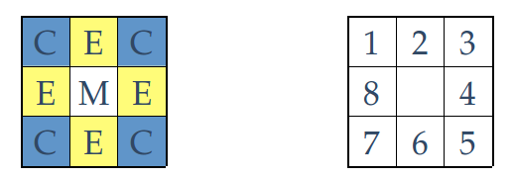
Type System
PPGCC-Programa de Pós-Graduação em Ciência da Computação
Example: The heuristic value is the position of the empty space in a
Specific state.
Universidade Federal de Viçosa
Departamento de Informática
18

Slide 30
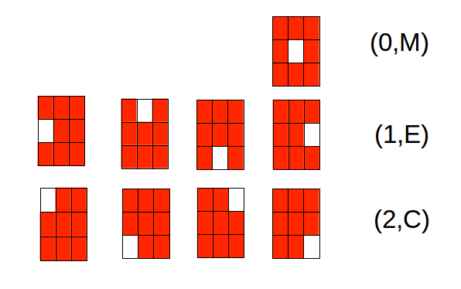
Type System
PPGCC-Programa de Pós-Graduação em Ciência da Computação
Universidade Federal de Viçosa
Departamento de Informática
19

Slide 31

Stratified Sampling
PPGCC-Programa de Pós-Graduação em Ciência da Computação
Universidade Federal de Viçosa
Departamento de Informática
20

Slide 32

Stratified Sampling
PPGCC-Programa de Pós-Graduação em Ciência da Computação
Universidade Federal de Viçosa
Departamento de Informática
20

Slide 33

Stratified Sampling
PPGCC-Programa de Pós-Graduação em Ciência da Computação
Universidade Federal de Viçosa
Departamento de Informática
20

Slide 34

Stratified Sampling
PPGCC-Programa de Pós-Graduação em Ciência da Computação
Universidade Federal de Viçosa
Departamento de Informática
20

Slide 35

Stratified Sampling
PPGCC-Programa de Pós-Graduação em Ciência da Computação
Universidade Federal de Viçosa
Departamento de Informática
20

Slide 36

Stratified Sampling
PPGCC-Programa de Pós-Graduação em Ciência da Computação
Universidade Federal de Viçosa
Departamento de Informática
20

Slide 37

Stratified Sampling
PPGCC-Programa de Pós-Graduação em Ciência da Computação
Universidade Federal de Viçosa
Departamento de Informática
20

Slide 38

Stratified Sampling
PPGCC-Programa de Pós-Graduação em Ciência da Computação
Universidade Federal de Viçosa
Departamento de Informática
20

Slide 39

Stratified Sampling
PPGCC-Programa de Pós-Graduação em Ciência da Computação
Universidade Federal de Viçosa
Departamento de Informática
20

Slide 40

Stratified Sampling
PPGCC-Programa de Pós-Graduação em Ciência da Computação
Universidade Federal de Viçosa
Departamento de Informática
20

Slide 41
Experiments
Ratios of the number of nodes expanded using hmax(ζ') to the number of nodes expanded using hmax(ζ)
 | SS |  | CS |  | |ζ| | n
 | Ratio | |ζ'| | Ratio | |ζ'|
Barman | 1.11 | 17.70 | 1.50 | 30.25 | 5168.50 | 20
Elevators | 11.50 | 2.00 | 1.03 | 21.00 | 168.00 | 1
Floortile | 1.02 | 43.07 | 1.01 | 42.35 | 151.28 | 14
Openstacks | 1.00 | 1.00 | 1.00 | 1.00 | 390.69 | 13
Parking | 1.00 | 5.53 | 1.01 | 7.26 | 21.73 | 19
Parcprinter | 3.62 | 1.00 | 2.21 | 13.00 | 1189.00 | 1
Pegsol | 1.00 | 31.00 | 1.00 | 57.00 | 90.00 | 2
Scanalyzer | 1.23 | 30.57 | 1.57 | 19.43 | 72.86 | 7
Sokoban | 1.32 | 7.00 | 1.01 | 24.00 | 341.00 | 1
Tidybot | 1.00 | 2.35 | 1.00 | 8.59 | 3400.18 | 17
Transport | 1.00 | 14.70 | 1.03 | 14.30 | 171.17 | 10
Visitall | 1.03 | 99.33 | 1.19 | 48.67 | 256.33 | 3
Woodworking | 32.42 | 3.00 | 199.65 | 5.00 | 1289.00 | 5
PPGCC-Programa de Pós-Graduação em Ciência da Computação
Universidade Federal de Viçosa
Departamento de Informática
21

Slide 42
Experiments
Coverage of different planning systems on the 2011 IPC benchmarks.
Domains | HYBRID | CS |  | SS |  | Sum | Max | RIDA* | SY1 | SY2 | StSp1 | StSp2 | iPDB | LM-Cut | M&S
 |  | Time | Size | Time | Size
Barman | 7 | 5 | 4 | 4 | 4 | 4 | 4 | 4 | 10 | 11 | 4 | 4 | 4 | 4 | 4
Elevators | 19 | 19 | 19 | 19 | 19 | 19 | 19 | 19 | 20 | 20 | 18 | 18 | 18 | 17 | 12
Floortile | 15 | 14 | 14 | 14 | 14 | 14 | 14 | 14 | 14 | 14 | 14 | 14 | 14 | 8 | 10
Nomystery | 20 | 20 | 20 | 19 | 19 | 20 | 20 | 20 | 16 | 16 | 20 | 20 | 14 | 19 | 18
Openstacks | 17 | 17 | 15 | 17 | 15 | 15 | 11 | 15 | 20 | 20 | 17 | 17 | 15 | 17 | 17
Parcprinter | 18 | 18 | 18 | 16 | 15 | 19 | 18 | 18 | 17 | 17 | 18 | 18 | 17 | 16 | 16
Parking | 7 | 7 | 2 | 7 | 2 | 2 | 2 | 7 | 2 | 1 | 5 | 5 | 2 | 7 | 7
Pegsol | 18 | 18 | 19 | 19 | 19 | 19 | 19 | 19 | 19 | 20 | 19 | 19 | 17 | 20 | 19
Scanalyzer | 13 | 14 | 12 | 11 | 14 | 14 | 14 | 14 | 9 | 9 | 14 | 14 | 12 | 10 | 11
Sokoban | 20 | 20 | 20 | 20 | 20 | 20 | 20 | 20 | 20 | 20 | 20 | 20 | 20 | 20 | 20
Tidybot | 17 | 16 | 16 | 16 | 16 | 16 | 15 | 17 | 15 | 17 | 16 | 16 | 16 | 14 | 9
Transport | 14 | 13 | 10 | 11 | 13 | 11 | 9 | 10 | 10 | 11 | 7 | 8 | 6 | 8 | 7
Visitall | 18 | 18 | 18 | 15 | 18 | 18 | 18 | 18 | 12 | 12 | 16 | 16 | 10 | 16 | 16
Woodworking | 16 | 15 | 15 | 12 | 16 | 16 | 16 | 15 | 20 | 20 | 15 | 15 | 15 | 9 | 9
Total | 219 | 214 | 202 | 200 | 204 | 207 | 199 | 210 | 204 | 208 | 203 | 204 | 180 | 185 | 175
PPGCC-Programa de Pós-Graduação em Ciência da Computação
Universidade Federal de Viçosa
Departamento de Informática
22

Slide 43
Conclusions
GHS selects good subset of heuristics from ζ with respect to the A* search tree size and A* running time.
We also experimented with an objective function that accounts for the sum of heuristic values in the state-space (Rayner et al., 2013)
We tested two prediction algorithms, CS and SS
SS is helpful for our utility function in the greedy heuristic selection for some domain/instances.
GHS is competitive with other systems designed for using multiple heuristic functions.
PPGCC-Programa de Pós-Graduação em Ciência da Computação
Universidade Federal de Viçosa
Departamento de Informática
23

Slide 44
References
Michael W. Barley, Santiago Franco, and Patricia J. Riddle. Overcoming the utility problem in heuristic generation: Why time matters. Proceedings of the Twenty-Fourth International Conference on Automated Planning and Scheduling, ICAPS 2014, Portsmouth, New Hampshire, USA, June 21-26, 2014, 2014.
Haslum, P.; Botea, A.; Helmert, M.; Bonet, B.; and Koenig, S. 2007. Domain-independent construction of pattern database heuristics for cost-optimal planning. In AAAI.
Haslum, P.; Bonet, B.; and Geffner, H. 2005. New admissible heuristics for domain-independent planning. In AAAI
Edelkamp, S. 2007. Automated creation of pattern database search heuristics. In Model Checking and Artificial Intelligence, volume 4428 of LNCS. 35–50
L. H. S. Lelis, S. Zilles, and R. C. Holte. Predicting the Size of IDA*’s Search Tree. Artificial Intelligence, pages 53–76, 2013.
Christer B ̈ackstr ̈om and Bernhard Nebel. Complexity results for sas+ planning. Computational Intelligence, 11(4):625–655, 1995.
PPGCC-Programa de Pós-Graduação em Ciência da Computação
Universidade Federal de Viçosa
Departamento de Informática
24

Slide 45
References
Haifeng Xu, Fei Fang, Albert Xin Jiang, Vincent Conitzer, Shaddin Dughmi, and Milind Tambe. Solving zero-sum security games in discretized spatio-temporal domains. Proceedings of the 28th Conference on Artificial Intelligence (AAAI 2014), Qubec, Canada, 2014.
Andreas Krause and Daniel Golovin. Submodular function maximization. Tractability: Practical
Approaches to Hard Problems, 3:19, 2012.
Andreas Krause and Carlos Guestrin. Near-optimal observation selection using submodular functions. AAAI, 7:1650–1654, 2007.
Knuth, D. E. 1975. Estimating the efficiency of backtrack programs. Math. Comp. 29:121–136.
Chen, P.-C. 1992. Heuristic sampling: A method for predicting the performance of tree searching programs. SIAM Journal on Computing 21:295–315.
G. L. Nemhauser, L. A. Wolsey, and M. L. Fisher. An analysis of approximations for maxi-
mizing submodular set functions. Mathematical Programming, 14(1):265–294, 1978.
PPGCC-Programa de Pós-Graduação em Ciência da Computação
Universidade Federal de Viçosa
Departamento de Informática
25

Slide 46
Questions
PPGCC-Programa de Pós-Graduação em Ciência da Computação
Universidade Federal de Viçosa
Departamento de Informática
26

